Slide 1


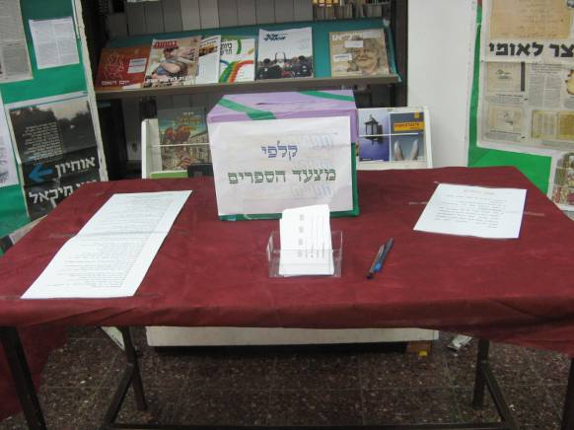

מצעד הספרים תשע"ז
"ישיבת נוה שמואל", אפרת

Slide 2
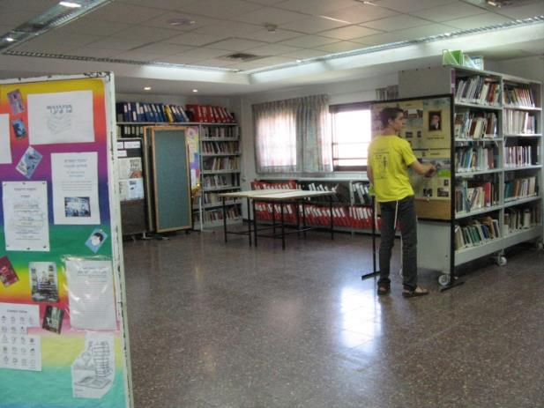
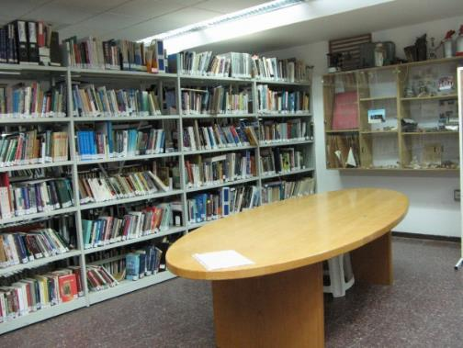
ישיבת "נוה שמואל"
ספרנים:
דוד ארונובסקי (מנהל)
רבקה פלד
יעל רוזנברג
נועה רייכמן
כ 300 תלמידים
מיקום:
אפרת, גוש עציון

Slide 3
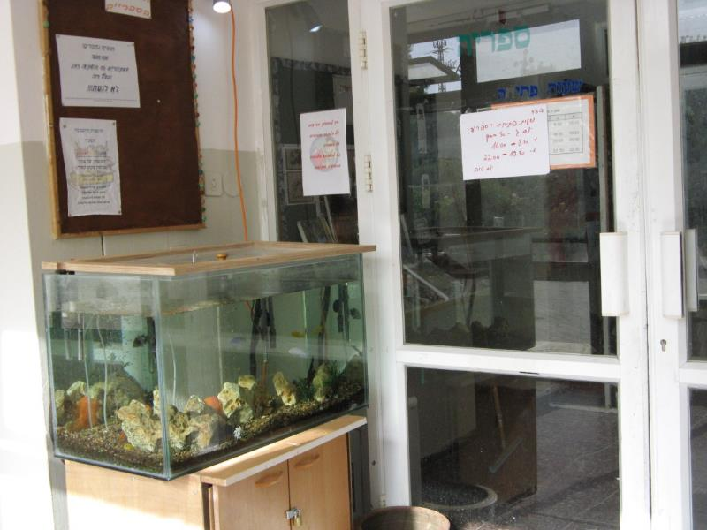
ישיבת "נוה שמואל"
ישיבה תיכונית,
עם פנימייה
מנהל בית הספר:
חזי זכריה
מיקום:
אפרת, גוש עציון
סמל מוסד: 140764

Slide 4


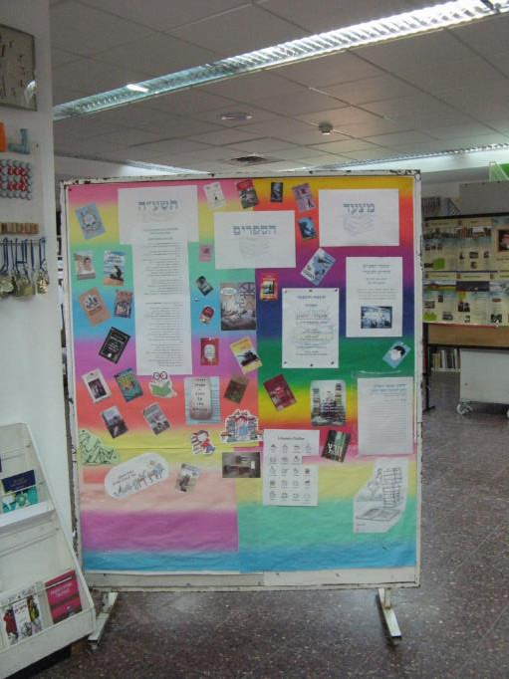
מצעד הספרים תשע"ז
"ישיבת נווה שמואל", אפרת
תמונות התלמידים והפעילויות צולמו ע"י צוות הישיבה במהלך שנת הלימודים.
תמונות כריכות הספרים נלקחו מהמרשתת, בעיקר מאתר "בוקנט"

Slide 5
"נווה שמואל" היא ישיבה תיכונית עם דגש על למידה משמעותית – בתחומי הקודש והחול כאחד.
הלימודים מתחילים ב 8:00 בבוקר ומסתיימים ב 18:30 בערב, ללא שעות ייעודיות לפעילות של הספריה בכלל, ושל מצעד הספרים בפרט.
כמשתתפים מנוסים במצעד הספרים אנחנו מנצלים פעילויות חברתיות ואחרות בישיבה, ומשלבים בתוכן עידוד קריאה:
תצוגת ספרים הקשורים לנושא, לוחות מעוצבים ועוד.

Slide 6
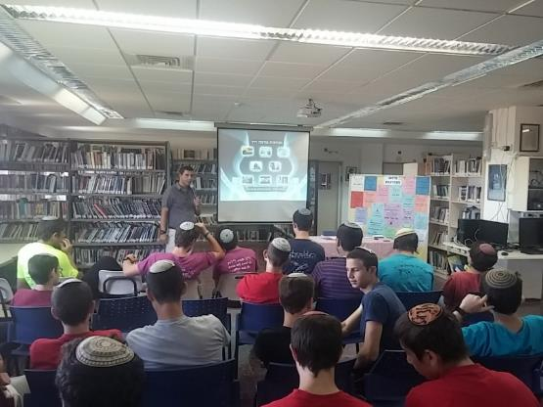
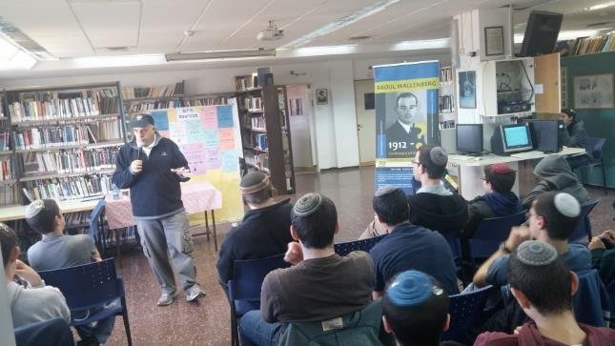
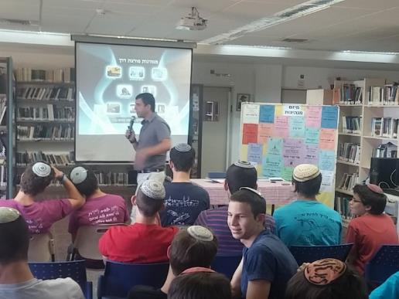
מפגשים בתוכנית "מנהיגות" לכיתות ט'
מר יוסף אליהו, שהציג את סיפורו של ראול וולנברג
אילן כהן מנהל מחלקת חינוך בבית מורשת בגין

Slide 7
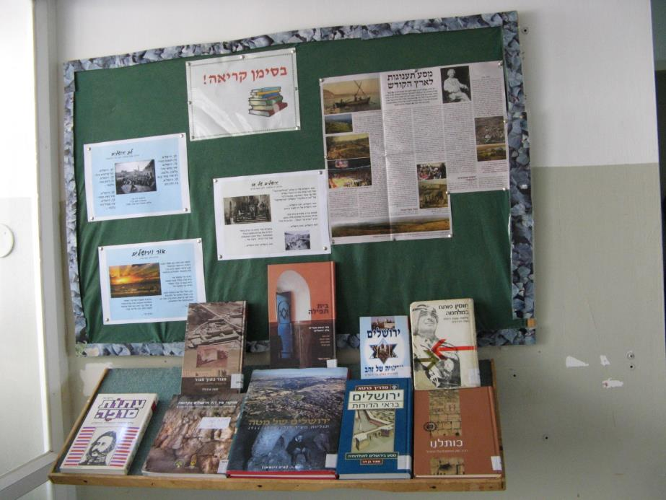
דרך אחרת לעידוד קריאה היא הצגת ספרים במבואת הספריה - לפי נושא או תאריך מיוחד
ספרים ליום ירושלים , תשע"ז

Slide 8
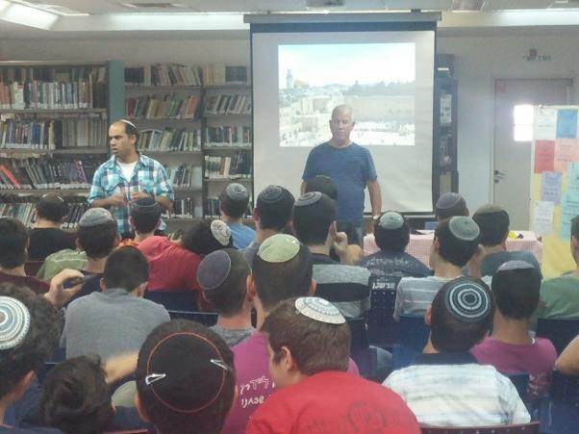
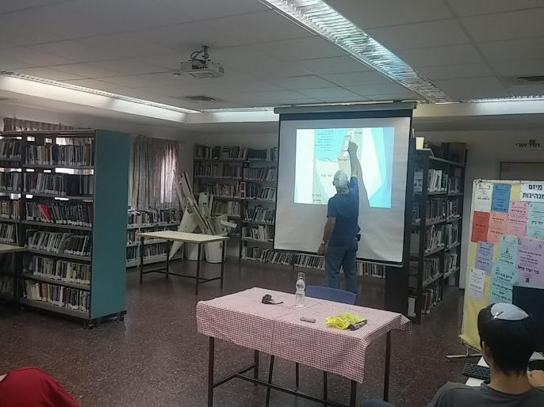
בשילוב מפגש מיוחד בתוכנית "מנהיגות" לכיתות ט'
ישראל בן אהרון, מהצנחנים ששחררו את ירושלים, בשיחה עם תלמידים בספריה

Slide 9
מיד עם קבלת תאריך ההצבעה ורשימת הספרים המומלצים, התחלנו בפעילות לקראת המצעד:
הצבנו בכניסה לספריה לוח שהוקדש למצעד, ועליו רשימות הספרים ועוד מידע רלוונטי – שהתעדכן מדי פעם.

Slide 10

כמו במצעדים קודמים, הזמנו את התלמידים להוסיף כותרים לרשימה המומלצת
הטופס היה תלוי על הלוח, ומדי פעם הוספנו את הספרים שהומלצו לרשימה הכללית

Slide 11
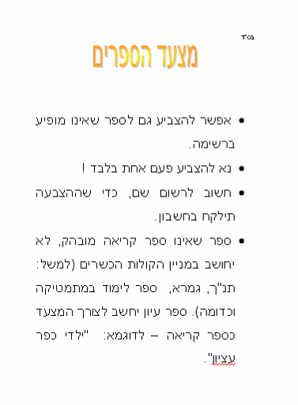
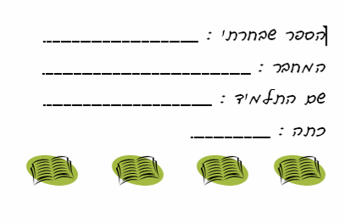
ההוראות היו מוכרות וברורות, ופתקי הצבעה היו בשפע

Slide 12
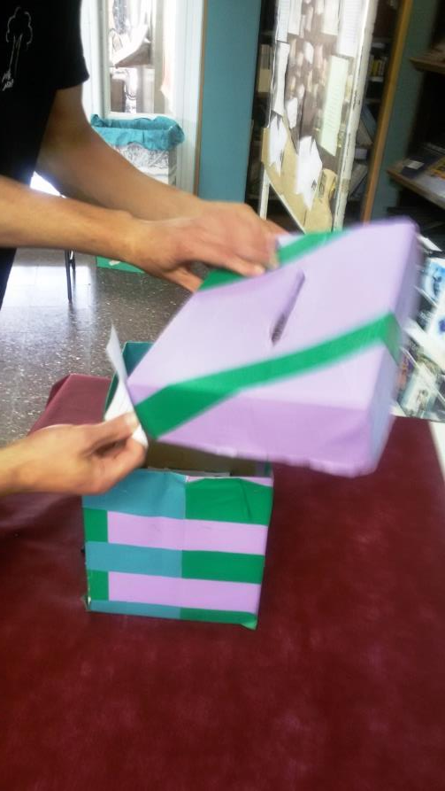
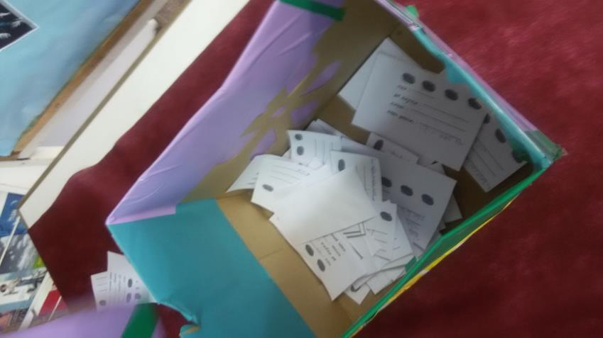
הקלפי חיכתה
בספריה...

Slide 13
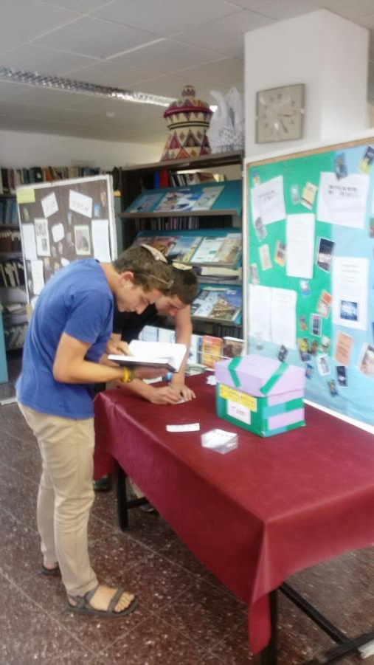
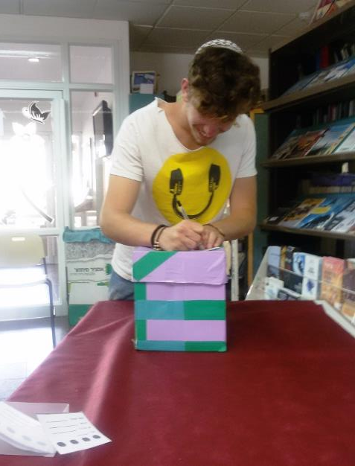
ואכן:
התלמידים הגיעו להצביע,
לפחות חלקם... ☺

Slide 14
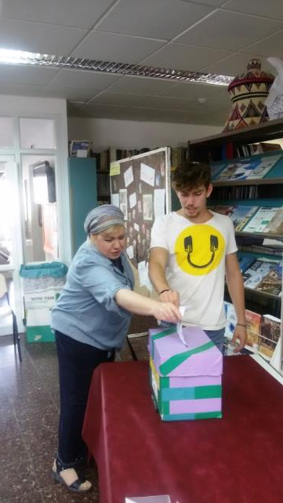
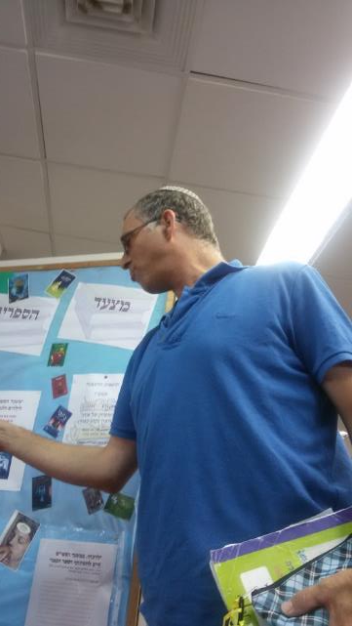
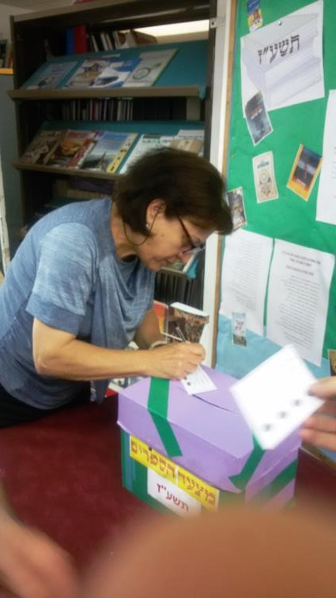
גם אנשי צוות הצביעו – אך כמובן שלא כללנו את פתקי ההצבעה שלהם
בתוצאות הסופיות!

Slide 15
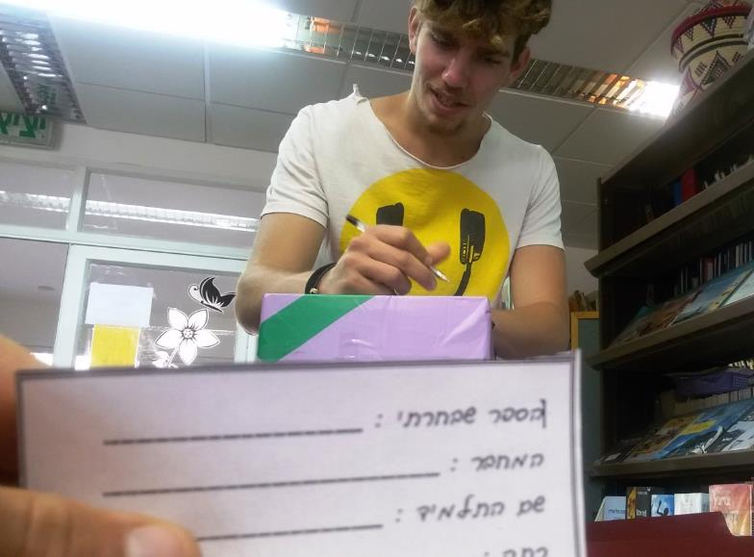
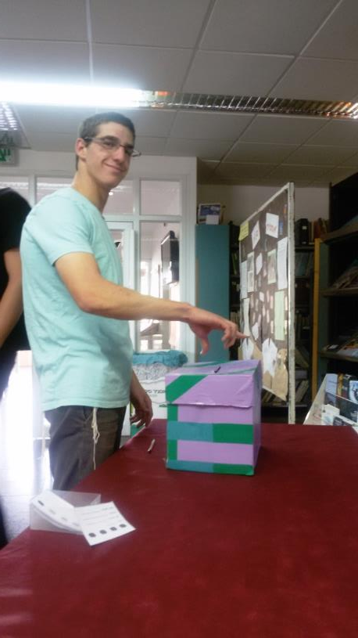
תלמידים עזרו גם בשלב התיעוד – למשל צילמו חלק מהתמונות המופיעות במצגת

Slide 16

תוצאות ההצבעה הוכיחו את מה שידענו :
שהתלמידים שלנו ב"ה קוראים,
והרבה !

Slide 17


תוצאות ההצבעה-
מצעד הספרים תשע"ז
מקום ראשון
נולדנו לרוץ
(כריסטופר מקדוגל)

Slide 18



מקום שני
רסיסים של אור
(ברנדון סנדרסון)
מקום שלישי
הקבוע היחידי
(יואב בלום)

Slide 19






מקום רביעי והלאה...
כי בתחבולות (עידו ועינב)
הלילה (אלי ויזל)
רודף העפיפונים (חאלד חוסייני)
משחקי הרעב (סוזן קולינס)
פלא (ר"ג פלאסיו)

Slide 20











קיצור תולדות האנושות (יובל נח הררי)
הארי פוטר (ג'יי. קיי. רולינג)
צופן דה וינצ'י (דן בראון)
מצרפי המקרים (יואב בלום)
הערפילאים (ברנדון סנדרסון)
אבא עשיר אבא עני (רוברט ט. קיוסקי)
מדריך הטרמפיסט לגלקסיה (דאגלס אדמס)
בית על מים רבים (אמונה אלון)
הצלף (לי צ'יילד)
השבועה (ג'ון גרישם)
מה יקרה אם אמות מחר בבוקר (יפעת ארליך)

Slide 21





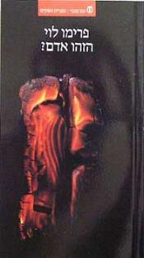


נערה באושוויץ (שרה ליבוביץ ואתי אלבוים)
קרב אש (ברנדון סנדרסון)
הבריחה (אסתר שטרייט וורצל)
שם הרוח (פטריק רותפס)
הזהו אדם (פרימו לוי)
אלנקם (עזרא יכין)
נקודת ההונאה (דן בראון)
לא רציונלי ולא במקרה (דן אריאלי)
מדוע אתה מצביע ימין ומקבל שמאל (ארז תדמור)

Slide 22








נגיד ש... בבא בתנ"ך (שי צ'רקה)
המרד (מנחם בגין)
המצאת הכנפיים (סו מונק קיד)
אלו ואלו (ש"י עגנון)
קו זמן (מייקל קרייטון)
מבצע מנהטן (דנה אלעזר- הלוי)
משירי איתמר יעוז-קסט : אוסף, 2001-1956 תשט"ז-תשס"א
מגנס צ'ייס והאלים של אוסגרד – להב הקיץ (ריק ריירדן)

Slide 23

וכשפרסמנו את התוצאות על לוח המודעות בספריה, הרבה תלמידים ציינו שהצטערו שלא יכלו להשתתף ☺

Slide 24

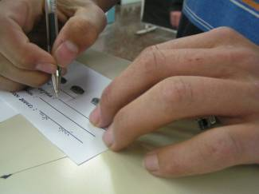
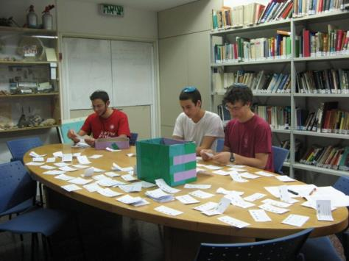
להתראות, אי"ה,
במצעד הספרים תשע"ח !

